Slide 1
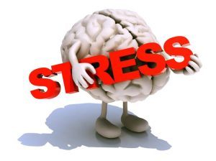
Тема 1. Стрес в історичному вимірі.

Slide 2

Що таке стрес і навіщо він потрібен
https://www.youtube.com/watch?v=0sRuxaIBMIs

Slide 3
На мозок людини безперервно діють різноманітні за кількістю і якістю подразники з внутрішнього і навколишнього середовищ. Виникнення несподіваної та напруженої ситуації призводить до порушення рівноваги між організмом і навколишнім середовищем. Наступає неспецифічна реакція організму у відповідь на цю ситуацію - стрес.

Slide 4
Стрес - стан психічної напруги, що виникає в процесі діяльності в найбільш складних і важких умовах. Життя часом стає суворою і безжалісною школою для людини. Виникаючі на нашому шляху труднощів (від дрібної проблеми до трагічної ситуації) викликають у нас емоційні реакції негативного типу, що супроводжуються цілою гамою фізіологічних і психологічних зрушень.
Існують різні наукові підходи до розуміння стресу. Найбільш популярною є теорія стресу, запропонована канадським дослідником з угорськими коренями Гансом Сельє.

Slide 5
Варто знати, що фізіологічні, психологічні, соціальні реакції людей і тварин на надзвичайні впливи до Ганса Сельє вивчали сотні дослідників, не називаючи їх «стресом». Вперше реакцію організму на стрес описав в 1932 році психолог Уолтер Кеннон, який назвав стрес «реакцією боротьби» або «втечі».

Slide 6
У літературу з медицини та психології термін «стрес» міцно прийшов з 1936 р., після появи в журналі «Nature» короткого повідомлення тоді ще нікому невідомого канадського фізіолога Ганса Сельє під назвою «Синдром, що викликається різними ушкоджувальними агентами».
Перша стаття Сельє про загальний адаптаційний синдром вийшла у 1936 році, а в 1950-у він опублікував класичну працю на тисячу сторінок «Фізіологія й патологія стресу» з присвятою «всім, хто страждає від стресів» (й окремо – дружині «за допомогу в розумінні того, що неможливо й не потрібно виліковуватися від стресу – натомість треба навчитися одержувати від нього задоволення»), ілюстровану німецьким художником Фріцом Ейхенбергом, змушеним свого часу втекти з нацистської Німеччини до США через карикатуру на Гітлера (доля біженця – класичний стрес).

Slide 7
Протягом усього життя Сельє намагався навести лад у «стресовій термінології», запроваджуючи нові терміни й уточнюючи їхню суть та зміст. Спочатку він увів поняття «стресор» для позначення (зовнішнього) впливу, що викликає стрес.
Потім придивився уважніше до власне стресу й з’ясував, що той приносить не тільки шкоду. Зокрема зі збільшенням стресу зростає продуктивність – до певної межі, після якої різко падає разом із погіршенням самопочуття й здоров’я. Більшість досліджень Г. Сельє проводив над щурами. Критична величина стресу, після якої він стає руйнівним, для кожної людини своя. Дуже важливо не пропустити характерні ознаки, які подають сигнал, що ми наближаємося до такого піку!

Slide 8
Біографія Сельє
Ганс Сельє (26.01.1907 - 16.10.1982, громадянин Канади). Народився в родині лікаря, що мав власну хірургічну клініку в м. Комарно (Австро-Угорщина). Після розвалу клаптикової монархії (1918 р.) це містечко виявився на території Чехословаччини, і саме в цій країні Сельє отримав освіту – на медичному факультеті Празького університету.

Slide 9
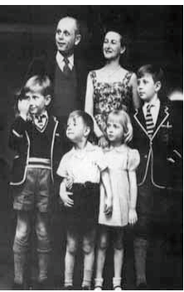
Потім він продовжив навчання в Римі і в Парижі. Він був надзвичайно талановитою людиною. Знав більше 12 мов. Пробуджуючись зранку, він не знав якою мовою розпочинати говорити, оскільки не знав яка мова йому рідна, бо знав досконало усі. Його наукова діяльність і зокрема концепція стресу і саме слово «стрес» зробило Г. Сельє знаменитим. Він багато проводив дослідів над собою і над тваринами. Його особисте життя було досить стресовим (тричі одружений, перша дружина втекла від нього, від другої він утік сам, з останньо третьою – його студенткою – вони були щасливі).
Через те, що в передвоєнній Європі вчений-антифашист і гуманіст не міг знайти собі місця, він змушений був емігрувати за океан. Там він влаштувався в Канаді, де очолив Інститут експериментальної медицини та хірургії. Ще в Празі, працюючи в університетській клініці інфекційних хвороб, Сельє звернув увагу на те, що перші прояви різноманітних інфекцій абсолютно однакові; відмінності з’являються через кілька днів, а початкові симптоми (слабкість, температура, зниження апетиту) у всіх випадках одні й ті ж.
У 1950 році (коли вийшла написана ще у 1936 році його книга «Фізіологія й патологія стресу») він відмовився від посади директора Інституту експериментальної медицини і хірургії і відкрив у Монреалі власний Інститут стресу.

Slide 10
На той момент Ганса цікавила вже не реакція організму на різноманітні впливи ззовні, а те, як з ними боротися. Його книги переклали на 17 мов, Професор Сельє написав більше 1700 академічних статей і 39 книг про природу стресу. Після його смерті в 1982 році дослідження Сельє цитувалися в більш ніж 362 тис. наукових статей і в незліченній кількості популярних журналів. Сельє досі є найбільш цитованим автором у статтях про стрес.
Дуже відомі його праці «Стрес без дистресу» (в якій стисло і доступно викладено сутність біологічної концепції стресу – сенс самого феномену та основні етапи його вивчення, а також систему етичних положень, що визначають, у чому полягає сенс життя і якими принципами слід керуватися, щоб реалізувати свій вроджений потенціал, «висловити своє «Я»» і досягти таким чином «глобальної» життєвої мети), та «Від мрії до відкриття» («Чому люди займаються наукою?», «Хто повинен займатися наукою?», «Що варто робити?», «Коли робити?», «У який час дня?», «Де працювати?», «Як поводитися?», «Як працювати?», «Як мислити?», «Як читати?», «Як писати?», «Як говорити?»).

Slide 11
Отже
Сельє виявив неспецифічну (тобто не пов’язану з конкретною причиною), універсальну, або загальну, реакцію організму на зовнішні впливи (зокрема й патологічні), що потребують змін. Цю реакцію він і назвав спочатку «загальним адаптаційним синдромом», а потім перейменував на «стрес». Термін «стресор» Г. Сельє використав для позначення (зовнішнього) впливу, що викликає стрес. Критична величина стресу, після якої він стає руйнівним, для кожної людини своя.

Slide 12
1.2. Сутність стресу, його види, ступені вираження та стадії розвитку
Стрес це ваша індивідуальна реакція, яка може відрізнятися від реакції будь-якої іншої людини. В її основі лежить ваше відношення до даної ситуації, а також ваші думки й почуття. Змінюючи свої думки й реакцію, ви отримуєте можливість цілком змінити своє відчуття й понизити рівень стресу. Отже, ваша реакція на ситуацію залежить від вас, від ваших думок, якими можна керувати.

Slide 13
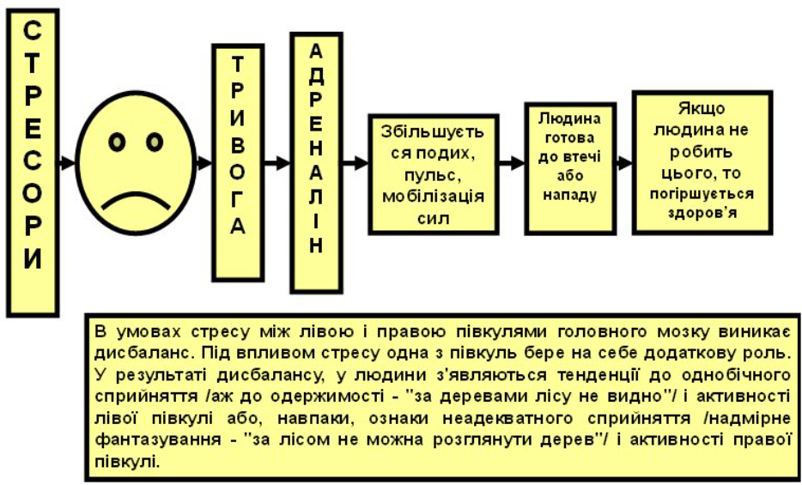
Як людський організм реагує на стрес?

Slide 14
Певні фактори викликають у людині реакцію стресу, при якій вона свідомо або підсвідомо намагається пристосуватися до нової ситуації. Потім настає вирівнювання або адаптація. Людина або знаходить рівновагу в ситуації, що склалася, і стрес не дає ніяких наслідків, або не адаптується до неї. Як наслідок цього можуть виникнути різні психічні або фізичні відхилення.
Часті стреси можуть призвести до виснаження адаптаційної захисної системи організму, що у свою чергу, може стати причиною захворювань.
Ми переживаємо різні стресові стани. Стрес може сприяти мобілізації людини, підвищити її адаптаційні можливості в умовах дискомфорту й небезпеки (конструктивний, корисний стрес – евстрес). Але він може й зруйнувати людину, різко знизити ефективність її роботи і якість життя (деструктивний, шкідливий стрес – дистрес).

Slide 15
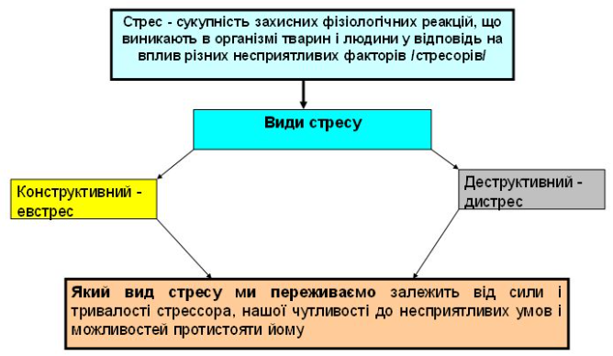

Slide 16
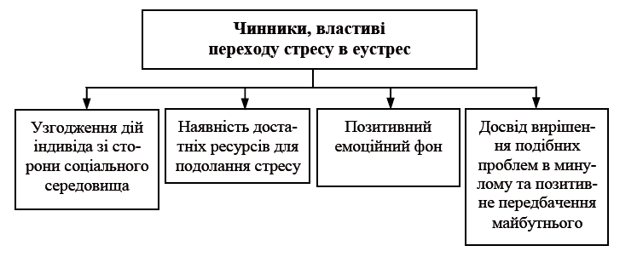
Ганса Сеальє, стрес може бути і корисним, в тому випадку від «тонізує роботу організму і допомагає мобілізації захисних сил (враховуючи імунну систему). Для того щоб стрес прийняв характер еустрес, необхідна наявність певних умов

Slide 17
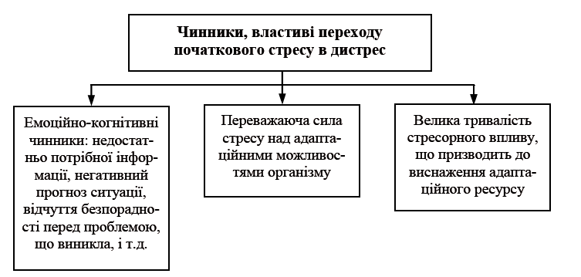
В той же час при відсутності цих умов або ж при значній силі негативного впливу на організм, початковий стрес переходить в його шкідливу форму – дистрес. Цьому може допомагати ряд чинників як об’єктивного, так і суб’єктивного характеру

Slide 18
Г. Сельє у книжці «Стрес життя»: «Стрес є неспецифічна відповідь організму на будь-яке пред’явлення йому вимоги». З погляду стресової реакції байдуже, приємна чи неприємна ситуація, з якою ми зіштовхнулися. Має вагу лише інтенсивність потреби в перебудові або адаптації». У практичній психології, проте, термін «стрес» найчастіше вживається в значенні «дистресу», або поганого стресу», як-от: «сильне фізичне, ментальне або емоційне напруження», «реакції, які бувають у людини, коли вона відчуває, що вимоги до неї перевищують її індивідуальні й соціальні ресурси» тощо.
Під стресом Г. Сельє розумів систему реакцій організму у відповідь на будь-яку вимогу до нього, яка спрямована на створення адаптації чи пристосування організму до труднощів.

Slide 19
Кожна людина має свій «поріг чутливості до стресу» (який може змінювати, яким може керувати) – той індивідуальний рівень напруженості, до досягнення якого ефективність діяльності підвищується.
Але якщо вплив стресору продовжується тривалий час, підсилюється й перевищує поріг чутливості, у людини істотно знижуються успішність роботи і якість життя.
Жити і працювати взагалі без стресу неможливо, та й шкідливо: без необхідності боротися і переборювати труднощі людина старіє, стає слабкою й безпомічною. Однак, переступивши індивідуальний «поріг» по силі й тривалості впливу, стрес стає згубним, у людини з’являється втома від стресу, виснаження, вона може навіть занедужати. Установлено, що за 10 – 15 років роботи в екстремальних умовах організм людини зношується так, немов би вона пережила найтяжчий інфаркт. І, навпаки, короткочасний сильний стрес може мобілізувати й активізувати людину, підвищити її життєвий тонус.

Slide 20
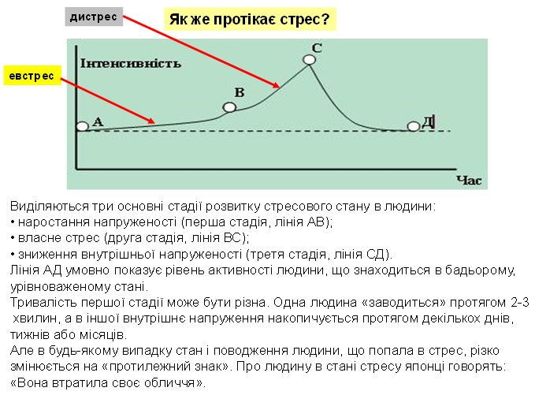

Slide 21
Стреси бувають гострими й хронічними, що накопичуються поступово. Як відомо, навіть одиничний супергострий стрес, викликаний, приміром, трагічною подією, може стати причиною серйозної хвороби й навіть смерті. Набагато типовішою, проте, є ситуація, коли людина занедужує в результаті одночасного впливу кількох стресових подій «середнього ступеня ваги». Наведемо зараз приклад, який описав Ю. Щербатих. Такі події досить часто трапляються у студентів.
Наприклад, захист магістерської ось-ось, а тут ще й важлива запланована подія розладналося... У результаті – дуже важкий грип. Хронічний стрес може бути результатом і «просто життя» – якщо воно проходить у несприятливому середовищі, наприклад, у галасливому, багатолюдному районі з високим рівнем злочинності. Саме впливом хронічного стресу, зокрема, пояснюється відомий зв’язок між соціальним класом і тривалістю життя: багаті й освічені, в середньому, живуть довше й здоровіше, ніж бідні й малограмотні.

Slide 22
Ріхард Лазарус (1922 – американський психолог, заслужений професор факультету психології Университету Берклі, Каліфорнія, США) відзначав, що різні уявлення про сутність стресу, його теорії та моделі багато в чому суперечать один одному. У цій галузі не існує усталеної термінології. Навіть визначення стресу часто дуже суттєво відрізняються. Щоправда, таке положення характерне і для цілого ряду інших кардинальних проблем, таких як адаптація, втома, здібності, особистість і багато інших.
У 1972 р. Всесвітня організація охорони здоров’я прийняла таке визначення: стрес – це неспецифічна (тобто одна і та сама на різні подразники) реакція організму на будь-яку висунуту до нього вимогу. Стрес – це відповідь на загрозу, реальну чи уявну.

Slide 23
У сучасній науковій літературі термін «стрес» використовується принаймні в трьох значеннях:
По-перше, поняття стрес може визначатися як будь-які зовнішні стимули чи події, які викликають у людини напругу або збудження. У теперішній час в цьому значенні частіше вживаються терміни «стресор», «стрес-фактор».
По-друге, стрес може відноситися до суб’єктивної реакції і в цьому значенні він відображає внутрішній психічний стан напруги і збудження; цей стан інтерпретується як емоції, оборонні реакції і процеси подолання (coping processes), що відбуваються в самій людині. Такі процеси можуть сприяти розвитку і вдосконаленню функціональних систем, а також викликати психічну напругу.
По-третє, стрес може бути фізичною реакцією організму на вимогу або шкідливий вплив. Саме в цьому сенсі і В. Кеннон і Г. Сельє вживали цей термін. Функцією цих фізичних (фізіологічних) реакцій, імовірно, є підтримка поведінкових дій і психічних процесів з подолання цього стану.

Slide 24
Ступені стресу:
Слабкий ступінь стресу вказує практично на його відсутність. Психічний стан при цьому майже не змінюється, фізичних та фізіологічних змін не відзначається.
При середньому ступені картина суттєво змінюється. Відбуваються відчутні зрушення у соматичному і психічному станах, характер цих змін приємний, позитивний. Спостерігається загальна мобілізація психічної діяльності, часто не притаманна людині у звичайних обставинах: зібраність, організованість, підвищена розумова працездатність, кмітливість, впевненість у собі, блискавична реакція, стійкість до перешкод, активізація мовленнєвої активності, загальна позитивна оцінка даного стану в цілому.
Людина у стані сильного стресу демонструє порушення та розлад основних фізичних, фізіологічних і психічних функцій, зростає кількість скарг на різного роду неприємні відчуття, дискомфорт. Погіршується свідомий контроль за виконанням діяльності, трапляються труднощі у зосередженні, запам’ятовуванні, мисленні, зростає кількість помилок, незвичних реакцій, неточності, посилюється роль автоматичних, стереотипних дій, які витісняють творчі, свідомі та довільні дії. Цей стан, безумовно, шкідливий і його треба якнайшвидше припинити.

Slide 25
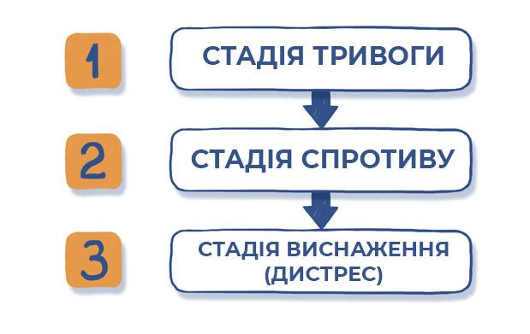
Три фази стресу за Г.Сельє

Slide 26
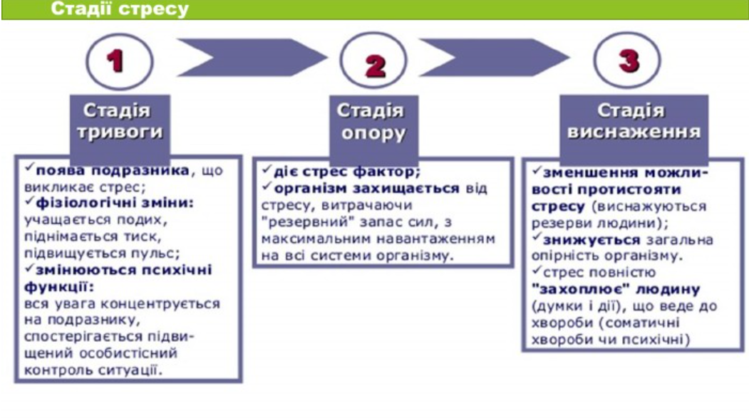

Slide 27
Отже
У сучасній науковій літературі немає однозначного визначення стресу, – всіх їх можна розділити на три групи. Згідно першої групи терміни «стресор», «стрес-фактор» ототожнюються. Згідно другої – стрес інтерпретується як емоції, оборонні реакції і процеси подолання. Згідно третьої – стрес – це фізична реакція організму на вимогу або шкідливий вплив. Сельє запровадив терміни для позначення хорошого стресу і поганого стресу, а саме: еустрес і дистрес. Вчені розрізняють три ступені стресу: слабкий, середній і сильний.

Slide 28
1.3. Теорії та моделі стресу
1. Генетично-конституціональна теорія (Дж. Фуллера), суть якої зводиться до положення, що здатність організму протистояти стресу залежить від визначених захисних стратегій функціонування незалежно від поточних обставин. Дослідження в даній області є спробою остановити зв’язок між генетичним складом (генотипом) і деякими фізичними характеристиками, які можуть знизити загальну індивідуальну здатність чинити опір стресу.

Slide 29
2. Модель схильності (diathesis) до стресу (П. Парсона) – заснована на ефектах взаємодії спадкових і зовнішніх факторів середовища. Вона допускає взаємний вплив передумовлюючих факторів і несподіваних, сильних впливів у розвитку реакцій напруги.
3. Психодинамічна модель, заснована на положеннях теорії Зігмунда Фрейда. У своїй теорії він описав два типи зародження і прояву тривоги, занепокоєння: а) сигналізуюча тривога виникає як реакція передчуття реальної зовнішньої небезпеки; б) травматична тривога розвивається під впливом несвідомого, внутрішнього джерела. Найбільш яскравим прикладом причини виникнення даного типу тривоги є стримування сексуальних спонукань і агресивних інстинктів. Для опису результуючих симптомів цього стану З. Фрейд увів термін «психопатія повсякденному житті». Психопатом у повсякденному житті називають людину запальну, конфліктну з якою важко ужитися. Це і справді прояви психопатії, але всього лише одного її виду – так званої експлозивної (збудливої) психопатії. А взагалі, існує близько двох десятків різних варіантів психопатії.

Slide 30
4. Модель Н. G. Wolff. Згідно з цією моделлю, автор розглядав стрес як фізіологічну реакцію на соціально-психологічні стимули і встановив залежність цих реакцій від природи аттитюдів (позицій, відносин), мотивів поведінки індивіда, визначеності ситуації і ставлення до неї.
5. Міждисциплінарна модель стресу (Х. Басович, Р. Грінкер). На думку авторів, стрес виникає під впливом стимулів, які викликають тривогу у більшості індивідів або окремих їх представників і призводить до ряду фізіологічних, психологічних і поведінкових реакцій, у ряді випадків патологічних, але можливо і приводять до вищих рівнів функціонування і нових можливостей регулювання.

Slide 31
6. Модель D. Mechanik. Центральним елементом у цій моделі, є поняття і механізми адаптації, яка визначена автором як спосіб, яким індивід бореться з ситуацією, зі своїми почуттями, викликаними цією ситуацією, і яка має два прояви:
1) подолання (coping) – боротьба з ситуацією;
2) захист (defence) – боротьба з відчуттями, викликаними ситуацією. Подолання, «оволодіння» ситуацією визначається цілеспрямонаною поведінкою і здібностями у прийнятті індивідами адекватних рішень при зустрічі з життєвими завданнями та вимогами.

Slide 32
7. Біологічна концепція пошукової активності В. Роттенберга. Це нова біологічна концепція. Суть її в тому, що пошукова активність, яка широко розуміється, підвищує стійкість організму до стресу і до різноманітних шкідливих впливів, тоді як відмова від пошуку є важливою неспецифічною передумовою до розвитку багатьох захворювань. Відповідно до цієї концепції, активна поведінка в умовах невизначеності (пошукова поведінка) є найважливішим фактором соматичного здоров’я, запобігає виникненню психосоматичних захворювань і підвищує стійкість організму до стресу. Навпаки, відмова від пошуку є неспецифічною і універсальною передумовою до розвитку найрізноманітніших форм патології. В цій концепції відзначається роль швидкого сну і сновидінь в компенсації стану відмови від пошуку і відновлення пошукової активності. Роттенберг пропонує нові трактування механізмів творчості, а також механізмів розвитку ряду захворювань.

Slide 33
Підсумок
Г.Сельє є засновником терміну «стрес».
Г. Сельє виділив три стадії стресу: стадія тривоги (виникає при першій появі стресора), стадія резистентності (настає у разі тривалого впливу стресора і необхідності підтримання захисних реакцій організму), стадія виснаження (відображає порушення механізмів регуляції захисно-пристосувальних механізмів).
Всі визначення поняття «стрес» можна згрупувати у три групи. Згідно першої групи терміни «стресор», «стрес-фактор» ототожнюються. Згідно другої – стрес інтерпретується як емоції, оборонні реакції і процеси подолання. Згідно третьої – стрес – це фізична реакція організму на вимогу або шкідливий вплив. Сельє запровадив терміни для позначення хорошого стресу і поганого стресу, а саме: еустрес і дистрес. Розрізняють три ступені стресу: слабкий, середній і сильний.

Slide 34
Д/З
1. Завести щоденник. Написати 5 визначень «стрес», «стресор», «еустрес», «дистрес»
2. Охарактеризуйте моделі та теорії стресу: а) теорії конфліктів, б) системну модель стресу, в) інтеграційну модель стресу.

